Slide 1
MNOŽINY
Vzťahy a operácie
s množinami

Slide 2
Vzťahy a operácie s množinami znázorňujeme pomocou
Vennových diagramov.
(V19. storočí ich predstavil anglický vedec a kňaz John Venn.)
Vennove diagramy sú grafické priehradkové schémy. Znázorňujeme ich pomocou uzavretých čiar, ktoré vytvárajú pole diagramu.
PRÍKLADY VENNOVÝCH DIAGRAMOV:
A
Z
a
X
b
1
2
c
Y
3

Slide 3

VZŤAHY medzi množinami:
Množina A je podmnožinou množiny B (A B), ak každý prvok množ. A je aj prvkom množiny B.
Pozn.: Potom hovoríme, že B je nadmnožinou množiny A.
A B $\overset{⇔}{}\text{\{}\text{x}\text{∈}\text{H}\text{; }\text{x}\text{∈}\text{A} \overset{⇒}{}\text{x}\text{∈}\text{B}\text{\}}$
H
A
B
Vennov diagram
PR.: {1,2} {1,2,3,4}
uveďte ďalšie príklady podmnožín

Slide 4





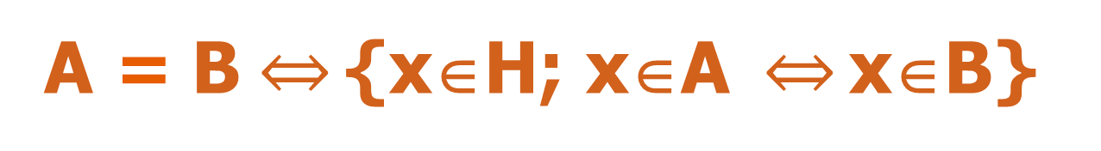
2. Množina A sa rovná množine B (A=B), ak obsahuje tie isté prvky.
A = B $\overset{⇔}{}\text{\{}\text{x}\text{∈}\text{H}\text{; }\text{x}\text{∈}\text{A} \overset{⇔}{}\text{x}\text{∈}\text{B}\text{\}}$
H
A
B
Vennov diagram
PR.: Ktoré z uvedených množín sa rovnajú?

Slide 5
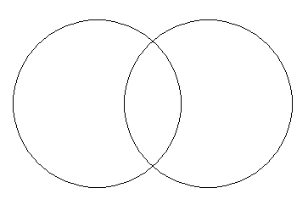
OPERÁCIE s množinami:
1. Zjednotenie množín A a B (A U B)
je množina všetkých prvkov, ktoré obsahuje aspoň jedna z obidvoch množín.
H
A
B
A ∪ B = {x∈H; x∈A ∨ x∈B}
PR.: Dané sú množiny: A = {-1,0,1, 2}
B = {1, 2, 3}
Určte zjednotenie množín.

Slide 6

2. Prienik množín A a B (A ∩ B) je množina všetkých prvkov, ktoré obsahujú súčasne všetky množiny.
H
A
B
Vennov diagram
A ∩ B = {x∈H; x∈A ∧ x∈B}
PR.: Dané sú množiny: A = {-1,0,1, 2}
B = {1, 2, 3}
Určte prienik množín.

Slide 7

3. Rozdiel množín A a B (A - B) je množina všetkých prvkov množiny A, ktoré nepatria do B.
H
A
B
Vennov diagram
A - B = {x∈H; x∈A ∧ x∉B}
PR.: Dané sú množiny: A = {-1,0,1, 2}
B = {1, 2, 3}
Určte rozdiel množín.

Slide 8
4. Doplnok množiny A v množine H (A’_{H}) je množiny všetkých prvkov z množiny H, ktoré nepatria do množiny A.
H
A
A’_{H}
Vennov diagram
A'_{H} = {x∈H; x∉A}
PR.: Dané sú množiny: A = {1, 2}
H = {1, 2, 3, 4}
Určte A’_{H}.

Slide 9
PRÍKLADY
Operácie s množinami

Slide 10
PRÍKLAD 1:
Nájdite zjednotenie množín:
A = {x∈N; x ≤ 4}
B = {x∈Z; lxl < 3}
a. nájdite prvky množín A,B:
A = {1,2,3,4}
B = {-2,-1,0,1,2}
H
b. znázornite :
A
B
-1•
-2•
•0
•3
•4
c. zapíšte prvky zjednotenia:
•1 •2
A ∪ B = {-2,-1,0,1,2,3,4}

Slide 11
PRÍKLAD 2:
Nájdite prienik množín:
A = {x∈R; x² = 9}
B = {x∈Z; 1 < x ≤ 6}
a. nájdite prvky množín A,B:
A = {-3,3}
B = {2,3,4,5,6}
H
b. znázornite :
A
B
•2 •4
•5 •6
c. zapíšte prvky prieniku:
-3• •3
A ∩ B = {3}

Slide 12
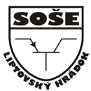
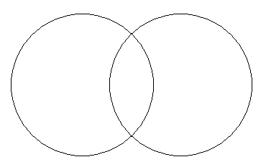

PRÍKLAD 3:
Nájdite rozdiely množín:
A = {x∈R; x² = x}
B = {x∈N; x² < 16}
1. nájdite prvky množín A,B:
A = {0,1}
B = {1,2,3}
2. znázornite :
H
A
B
•2
•3
3. zapíšte prvky rozdielov:
•0 •1
A - B = {0}
B - A = {2,3}

Slide 13
PRÍKLAD 4:
Nájdite doplnok množiny A do množiny H:
A = {x∈N; ² x ∧ x ≤ 6}
H = {x∈N; x < 10}
1. nájdite prvky množín A,H:
A = {2,4,6}
H = {1,2,3,4,5,6,7,8,9}
2. znázornite (overte A ⊂ H):
H
A
•1 •3
•5 •7
•8 •9
3. zapíšte prvky doplnku:
•2 •4
•6
A‘_{H} = {1,3,5,7,8,9}

Slide 14
Ďakujem za pozornosť
Autor: Mgr. Martina Dzurová

